Slide 1

Катапульта
Зажигательные бобры

Slide 2
Актуальность
Вам мешают соседи
Вас достают сокомандники
Вы хотите устранить конкурентов
Вам мешают коллеги
Вам поможет наше устройство!

Slide 3
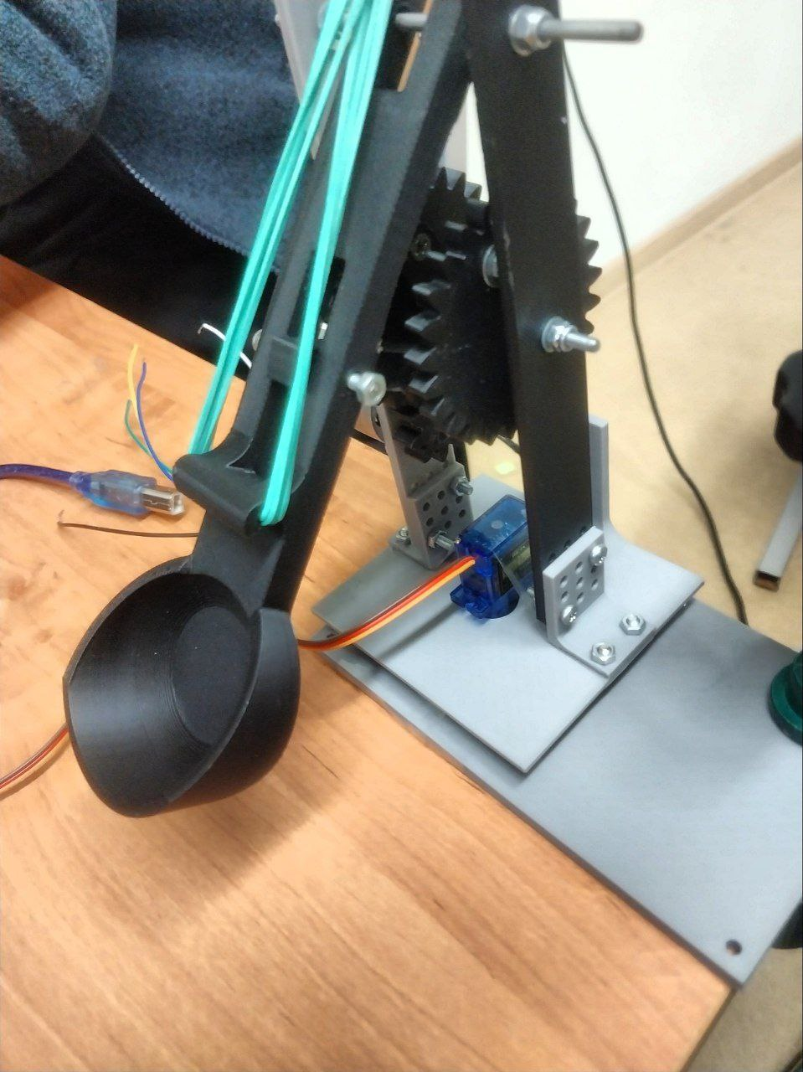
Цель проекта
Создать и апробировать автономный электрическую катапульту с само навигацией на резинках

Slide 4
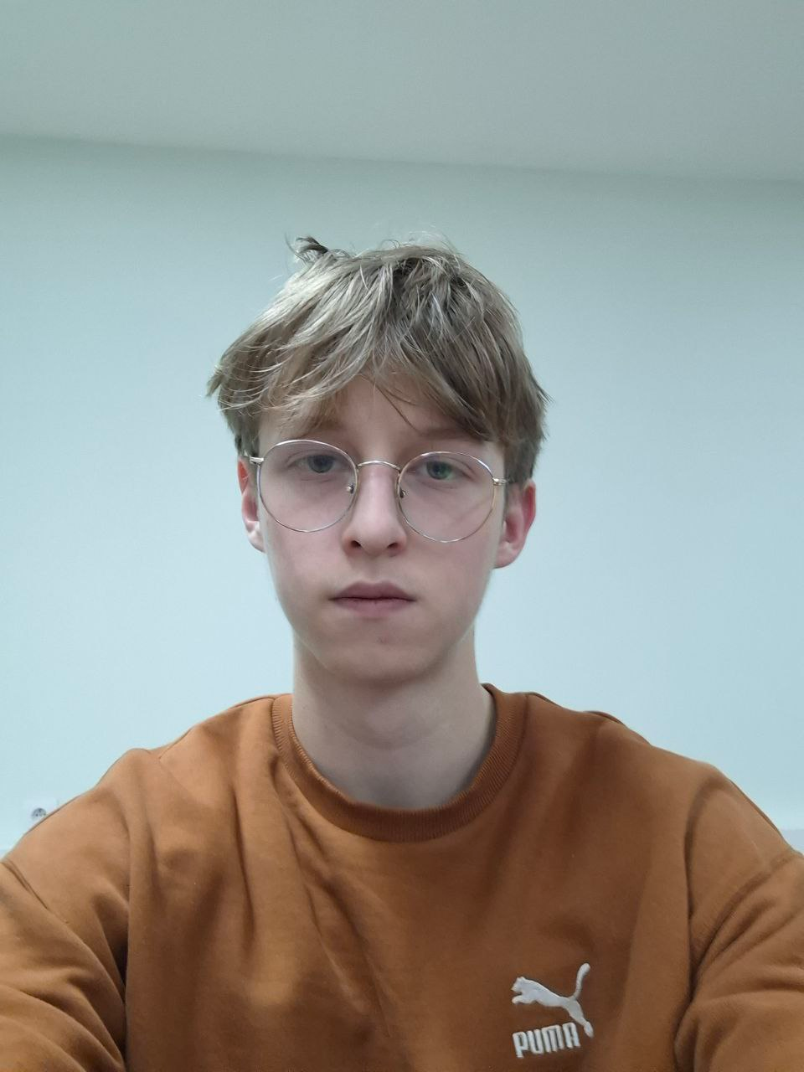
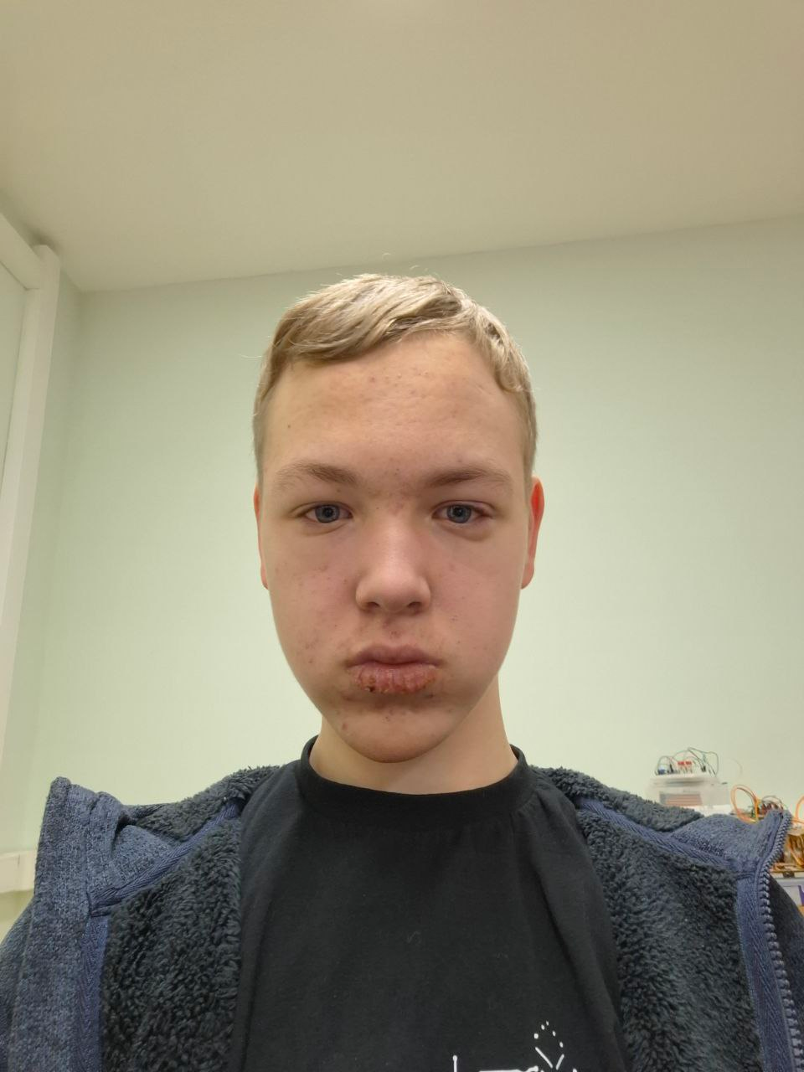
Команда
Попов Александр
Программировал отслеживание человека
Делал презентацию
Помогал в сборке электронной части
Воронков Алексей
Программировал отслеживание человека
Собирал часть электронной схемы

Slide 5
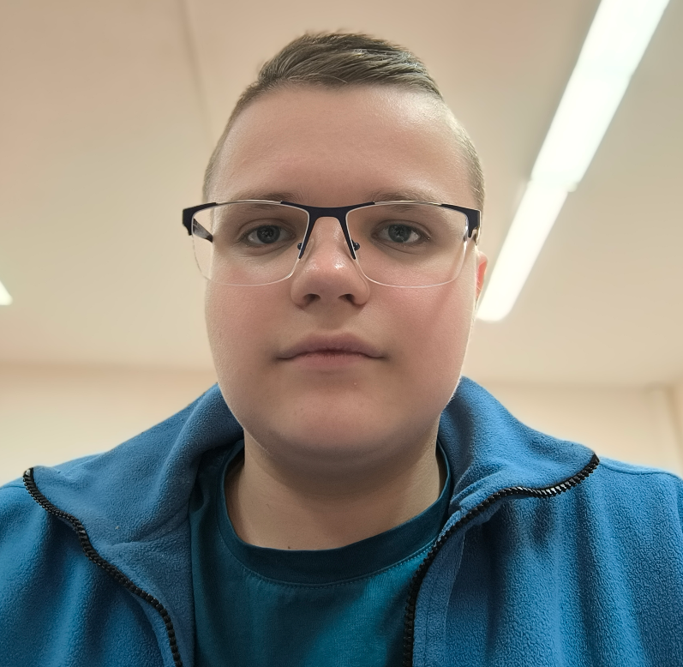
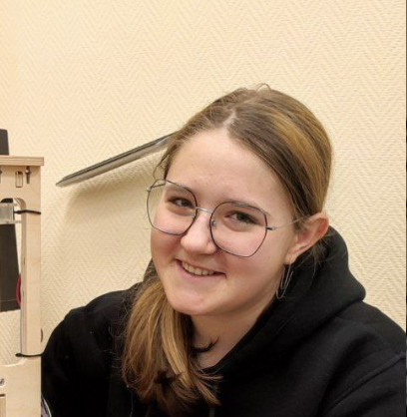
Команда
Аргунов Иван
Делал презентацию
Помогал в написание программы отслеживания
Газизова Руслана
Моделировала все части проекта

Slide 6
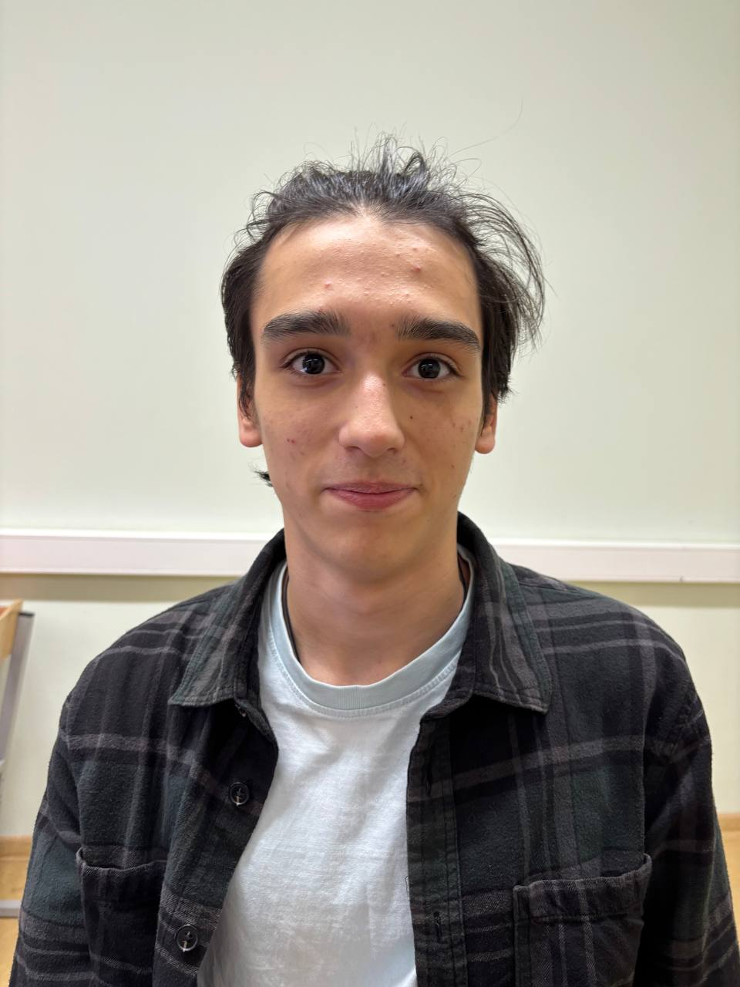
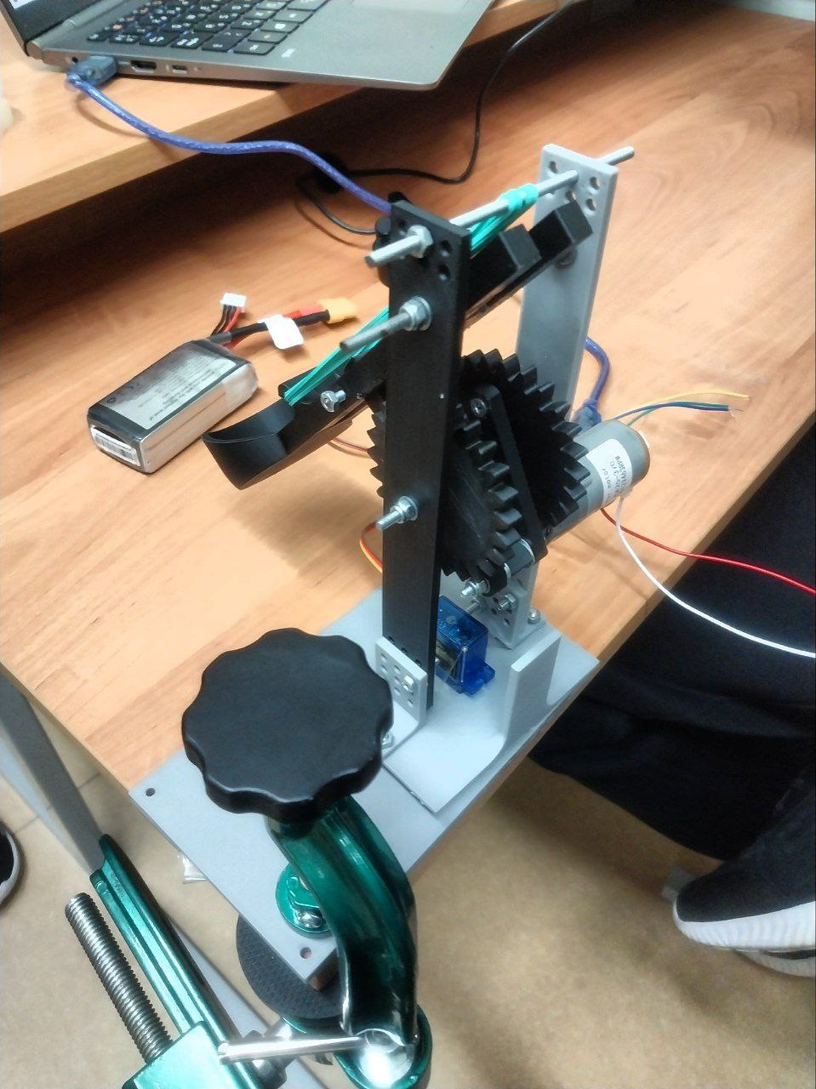
Команда
Глазунов Влад
Помогал делать конструкцию
Помогал в сборке электронной части

Slide 7
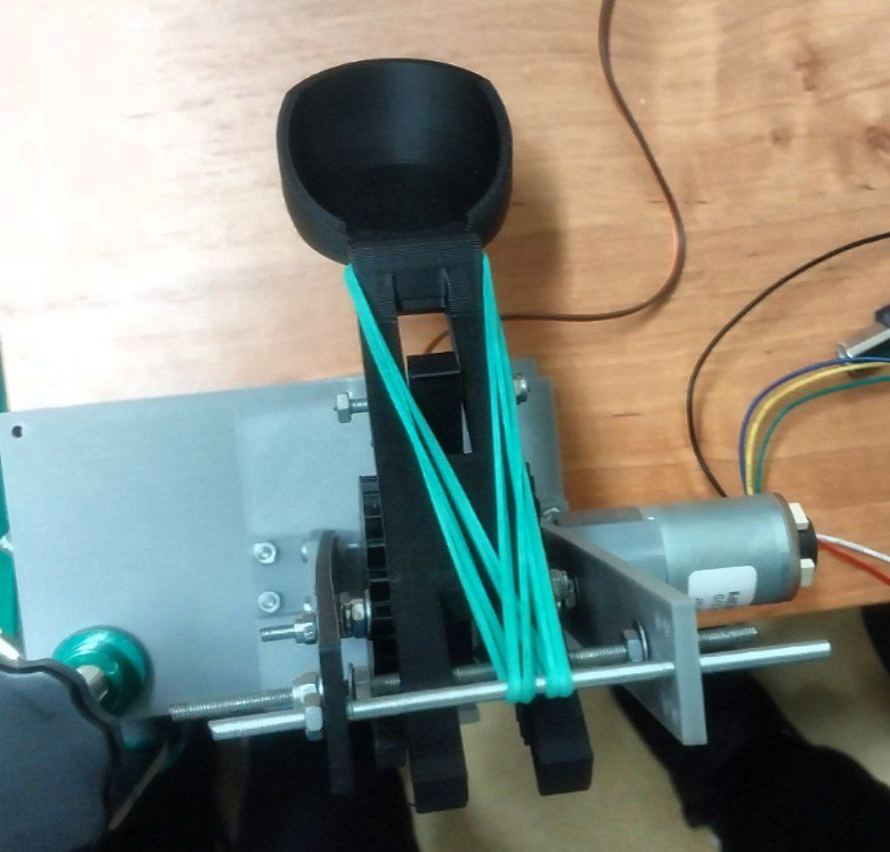
Задачи проекта
Создать платформу с крепежом камеры под устройство
Создать механизм катапульты вместе с зоной для снаряда
Развести электрическую схему на перемещение катапульты и на его выстрел
Соединить платформу катапульту и все электрические схемы в единое устройство
Запрограммировать устройство, обрабатывание данных с камеры, вычисление угла поворота и момент выстрела катапульты.
Апробировать устройство

Slide 8
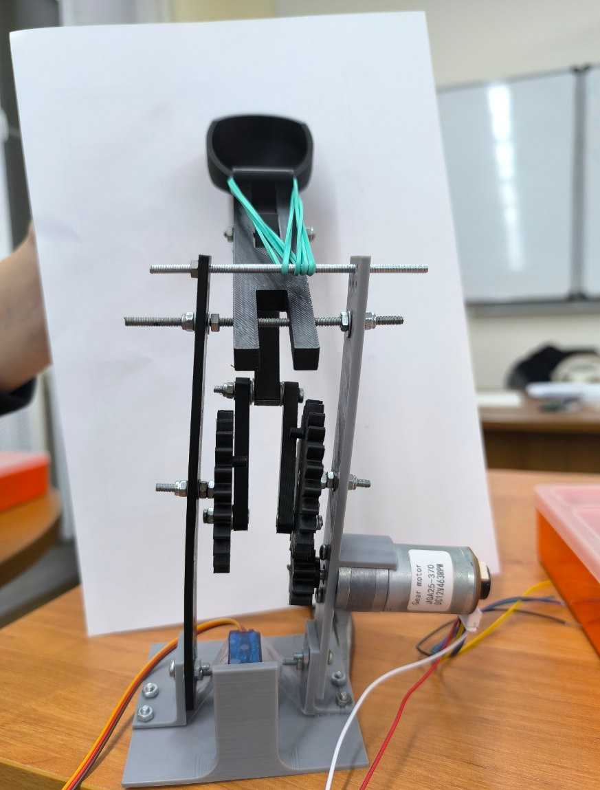
Части проекта
Зона снаряда
Катапульта
Пусковой механизм
Мотор с драйвером - запуск снаряда
Крепеж под камеру
Платформа
Сама платформа
Сервомотор - перемещение катапульты на цель

Slide 9
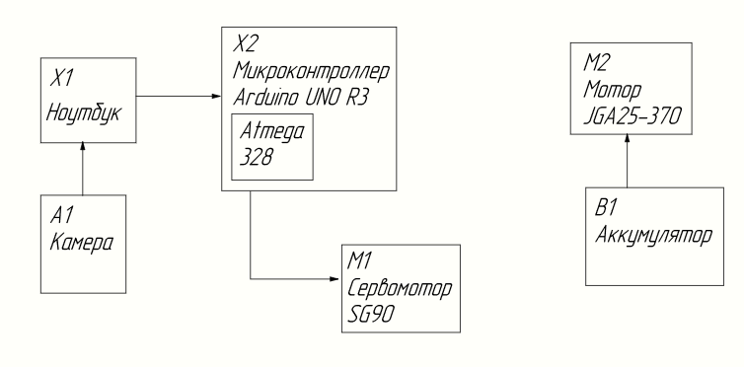
Структурная схема

Slide 10
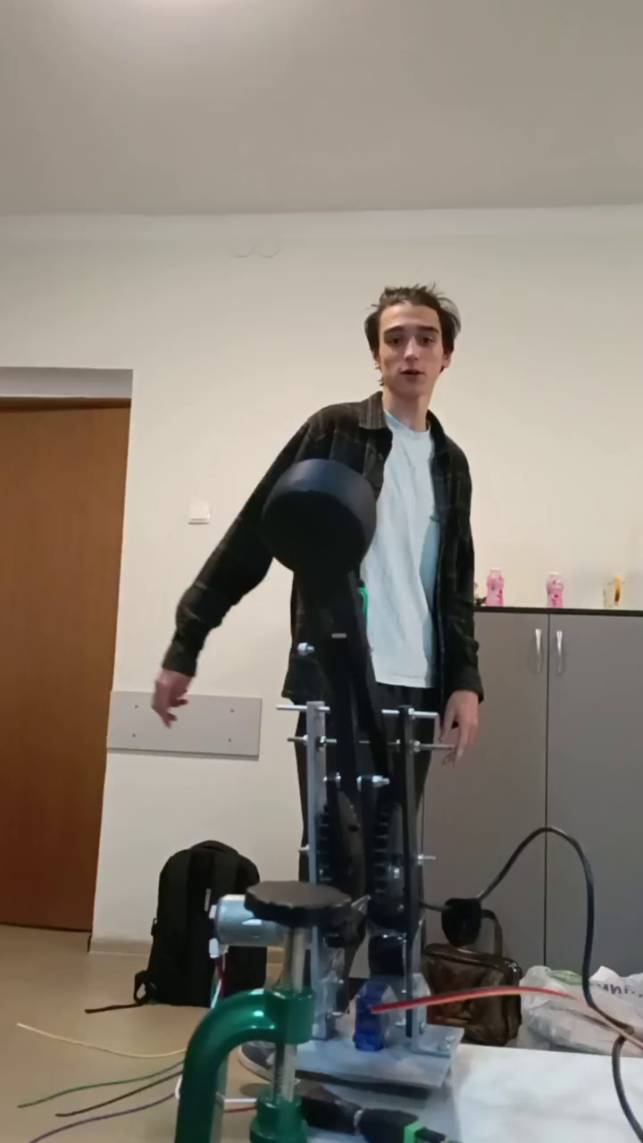
Видео

Slide 11
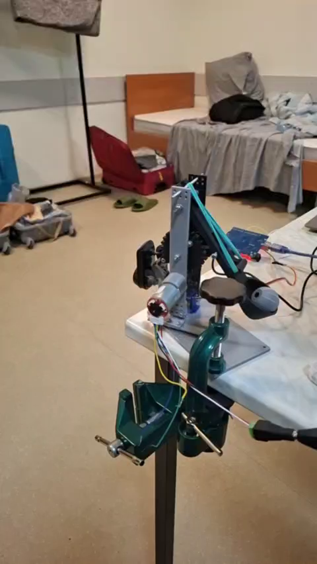
Видео

